Slide 1

Racionalizace skladového hospodářství v konkrétním podniku
Autor bakalářské práce: Tomáš Trajer
Vedoucí bakalářské práce: Doc. Ing. Ján Ližbětin, Ph.D.
Oponent bakalářské práce: Ing. Jaroslav Mašek, Ph.D.
České Budějovice, červen 2016

Slide 2
Motivace a důvody k řešení daného problému
Řešení problému v konkrétním podniku
Možnost další spolupráce s podnikem

Slide 3
Cíl práce
Cílem práce je provést analýzu skladového hospodářství v konkrétním podniku, definovat možné nedostatky a kritická místa a navrhnout racionalizační opatření na zefektivnění skladového hospodářství.

Slide 4
Použité metody
Získávání informací od zaměstnanců podniku
Pozorování chodu podniku

Slide 5
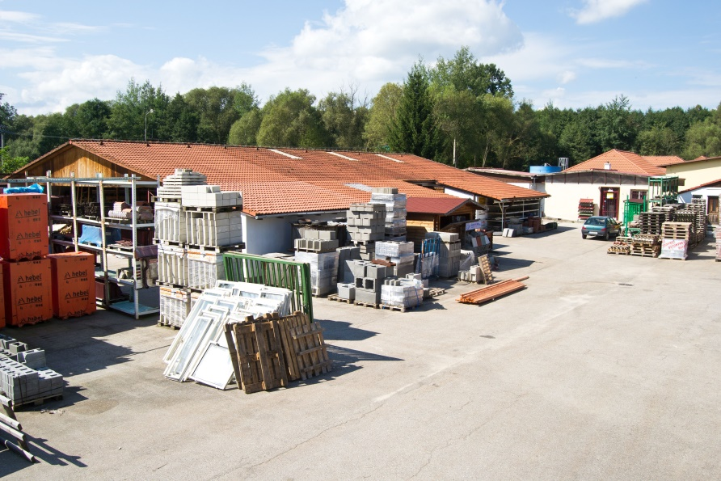

Představení společnosti Atika
Údolí u Nových Hradů
Výhodné místo
Prodej stavebních hmot

Slide 6
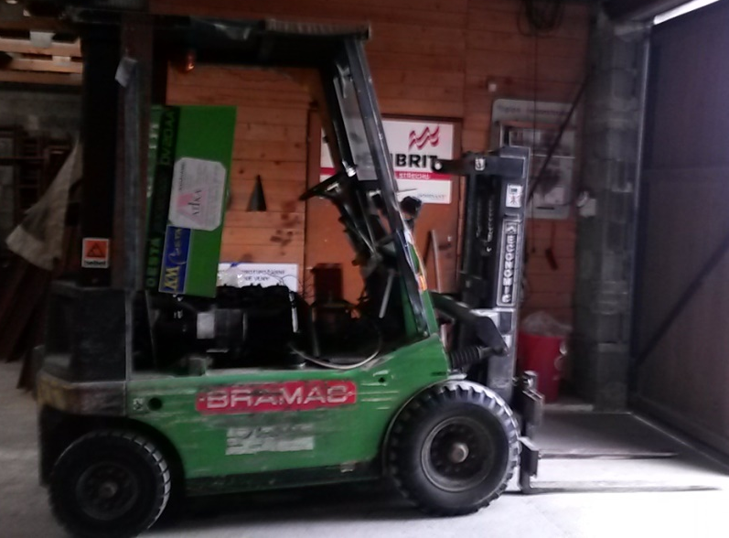
Analýza skladového hospodářství společnosti
Vnitřní sklady
Venkovní skladování
Manipulační technika užívaná ve společnosti

Slide 7
Výsledky analýzy skladového hospodářství podniku
Starý a poruchový vysokozdvižný vozík
Chybějící regál pro zavedení prodeje stavebního dřeva

Slide 8
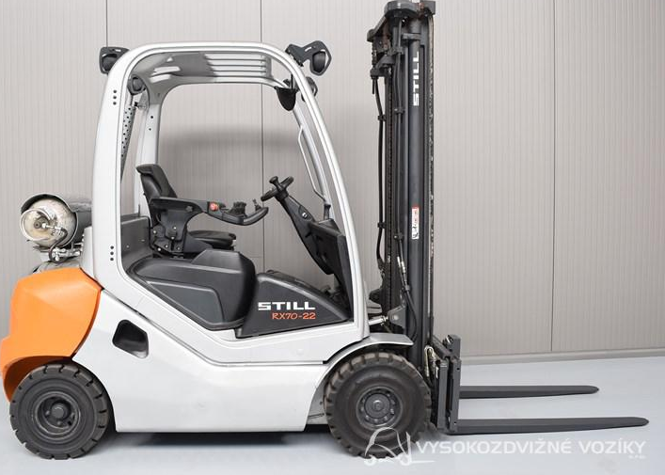
Nový vysokozdvižný vozík
Pohon LPG
Zdvih do 3,7 m
Nosnost 2200 kg

Slide 9
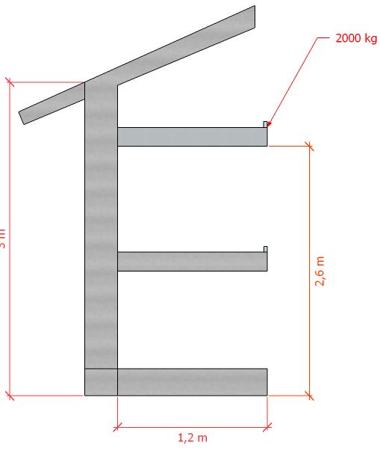
Návrh konzolového regálu
Výběr konzolového regálu
Požadavky majitele
Možnost využití zadní strany regálu jako reklamní plocha

Slide 10
Závěr
Podnik může zahájit prodej stavebního dřeva.
Forma Marketu do budoucna.

Slide 11
Doplňující dotazy
Doplňující dotazy vedoucího
Představil jste návrh nového regálu vedení podniku? Jaký byl jejich názor ?
Doplňující dotazy oponenta
1. Na základě výpočtu jste stanovil potřebu jednoho vysokozdvižného vozíku. Jak se bude vykonávat manipulace v případě poruchy vozíku ?
2. Jaké by byly náklady na realizaci návrhů ?

Slide 12
Děkuji za pozornost.

